Slide 1
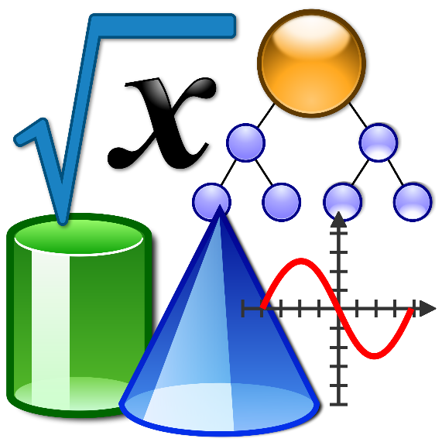
Государственное бюджетное профессиональное образовательное учреждение Ростовской области
«Ростовский-на-Дону автотранспортный колледж»
Методическая разработка учебного занятия
Подготовила:
Киреева Екатерина Валентиновна
преподаватель математики

Slide 2
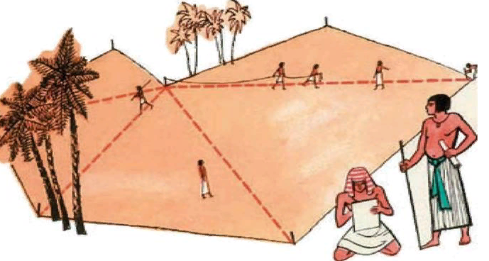
Многие факты геометрии были известны древним грекам две с лишним тысячи лет назад. Кроме замечательных построек- пирамид, храмов и дворцов,— до нас дошли многие записи и даже большие рукописи, сделанные древними египтянами. Самое слово «геометрия» по-гречески означает «землемерие».
Учёные считают, что эта наука зародилась ещё у самых древних египетских земледельцев. После каждого разлива Нила им приходилось заново разбивать поля на участки, находить их границы.
А для этого надо было уметь измерять площади различных фигур: ведь поле может иметь какую угодно форму.
Потребность в построении изображений по законам геометрии (проекционных чертежей, "projecere"- бросать вперед) возникла из практических задач строительства сооружений, пирамид и т.д.)

Slide 3
Как вы думаете, что сегодня мы будем изучать?
Зачем нужно измерять площадь фигур?
Площадь любой фигуры можно измерить?
Если фигуры равны, то площади их равны?
Если равны площади фигур, фигуры равны?

Slide 4
Давайте повторим формулы для вычисления площадей известных вам плоских фигур при заданных условиях:
прямоугольника;
квадрата:
параллелограмма;
треугольника;
трапеции;
ромба.
1
3
5
6
4
2

Slide 6
Как вычислить площадь данных трапеций?
y=f(x)
1
y
2
y
y=f(x)
0
а
b
x
0
а
b
x
Площадь равна произведению
полусуммы оснований
трапеции на высоту.
?

Slide 7
Площадь криволинейной трапеции
у
х

Slide 8
Криволинейная трапеция
Криволинейной трапецией называется фигура,
ограниченная графиком непрерывной и не меняющей
на отрезке [а;b] знака функции f(х), прямыми
х=а, x=b и отрезком [а;b].
У
y = f(x)
x=b
х=а
0
a
b
Х
Отрезок [a;b] называют основанием
этой криволинейной трапеции
Notes:
Анимация по щелчку мыши

Slide 9
Криволинейная трапеция
У=х²+2х
-2
-1
0
2
0
У=0,5х+1
-1
0
1
-1
0
2

Slide 10
Какие из заштрихованных на рисунке фигур являются криволинейными трапециями, а какие нет?
Перечертите таблицу
№ | Да/нет
№1
№2
№3
№4
№5
№6
Notes:
Задание для заполнения таблицы на следующем слайде

Slide 11
1
2
3
верно
Не верно
у
верно
у
у
y = f(x)
y = f(x)
3
y = f(x)
У=1
0
х
0
х
0
х
6
4
5
y = f(x)
у
у
у
y = f(x)
y = f(x)
У=3
0
х
0
х
0
х
верно
Не верно
Не верно
Notes:
Для проверки триггер – нажать на кнопку с № ответа (верно/неверно)

Slide 12
Изобразить криволинейную трапецию, ограниченную графиком функции y = (x-1)², осью Ox и прямой x=2.
x = 2
Notes:
Анимация по щелчкам –построение графика – сдвиг оси ОУ на 1 влево

Slide 13
Площадь криволинейной трапеции
где F(x) – любая первообразная функции f(x).
Notes:
Анимация по щелчку

Slide 14
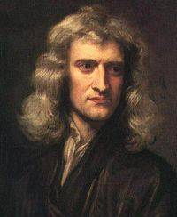
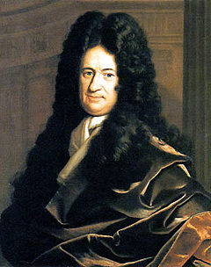
Формула Ньютона-Лейбница
1643—1727
1646—1716

Slide 15
Найти площадь криволинейной трапеции,
изображенной на рисунке
У=х²
1
0
1
3
Notes:
Решение – анимация по щелчку

Slide 16
Вычислите площадь криволинейной трапеции 2-мя способами
1) Используя формулу площади
трапеции из геометрии, получим:
у
5
2) Найдите F(x) и вычислите
S по формуле S=F(b)-F(a)
3
1
О
1
3
х

Slide 17
Алгоритм нахождения площади
криволинейной трапеции:
Изобразить чертеж и убедится, является ли данная фигура криволинейной трапецией;
Найти первообразную F(x);
Применить формулу
S=F(b)-F(a).

Slide 18
Задание № 1
Вычислить площадь криволинейной трапеции, ограниченной линиями:

Slide 20
Задание № 2
Вычислить площадь криволинейной трапеции, ограниченной линиями:

Slide 22
Вычислить, предварительно сделав рисунок, площадь фигуры, ограниченной линиями.
Ты легко разобрался с новым материалом?
С/р

Slide 24
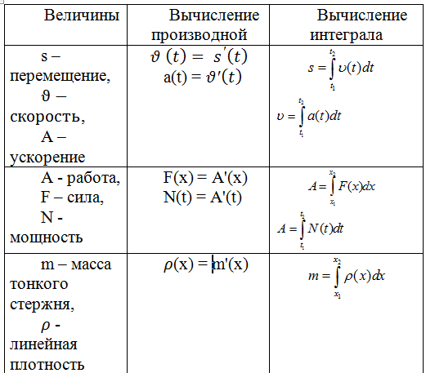
Как вы думаете, где применяются интегралы?

Slide 25
Как вы думаете, где применяются интегралы?
Вычисление объемов тел вращения

Slide 26
Зачем нужно измерять площадь фигур?
Площадь любой фигуры можно измерить?
Зачем необходимо изучать интегралы?
Изучить физическое приложение определенного интеграла, придумать и решить задачи.
Д\З

Slide 27
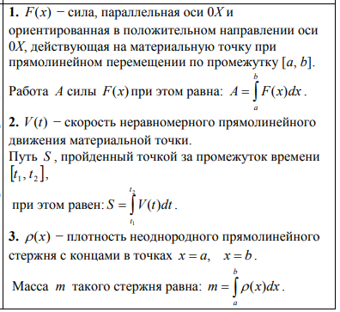
Д\З

Slide 28
Благодарю за внимание!

